Slide 1
utbildning på forskarnivå Fall 2 – Läser mot licentiatexamen
Anders Vestin
2018-02-22

Slide 2
Förutsättningar
Följande fall är ett exempel på hur ett lärosäte kan tillämpa funktionaliteten för utbildning på forskarnivå.
Fall 2: Läser mot licentiatexamen

Slide 3
Scenario fall 2
Tidslinjen för en doktorands utbildning.
Ett förväntat deltagande dokumenteras i Ladok och doktoranden påbörjar sin utbildning.
0 hp
30 hp
60 hp
90 hp
120 hp
Doktoranden antas till ämne på forskarnivå
Ämnestillfället avses leda till licentiatexamen.
Licentiatexamen utfärdas
Innehåll i utbildningen läggs in och resultat rapporteras kontinuerligt under utbildningen

Slide 4
Tillämpning
- Läser mot licentiatexamen
För doktorander som påbörjar utbildning som avses leda till licentiatexamen skapas ett ämnestillfälle (kurspaketeringstillfälle) med:
Strukturen för en doktorands studieplan.
Doktorandens studieplan
Attributet ’Avses leda till’: ”Licentiatexamen”
Ämne på forskarnivå (Kurspaketering)
Historia Omfattning: 240 hp
Specificerat omfattningsvärde:
Möjligt för de doktorander som läser utifrån detta Ämnestillfälle, att tillfällets omfattning är en annan än Ämnet på forskarnivå.
Ämnestillfälle (Kurspaketeringstillfälle)
Avses leda till: Licentiatexamen
Specificerat omfattningsvärde: 120 hp
Studieperiod: 2015-07-01 – 2018-06-30
Studieperiod: Befintlig studieperiod kan uppdateras och nya studieperioder kan läggas till.
Ny studieplan läggs till för doktoranden på ämnestillfället för ämne på forskarnivå.
Innehåll (t.ex. forskningsarbete och kurstillfällen) läggs in i studieplanen.
Notes:
Ta gärna upp detta med specifierat omfattningsvärde på den är bilden. Handlar ju om att det där är möjligt att för de doktorander, som läser utifrån detta ämnestillfälle,
att tillfällets omfattning är en annan än forskningsämnet.
Finns ärende på att byta benämning på attributet: till ”Annan omfattning för utbildning”

Slide 5
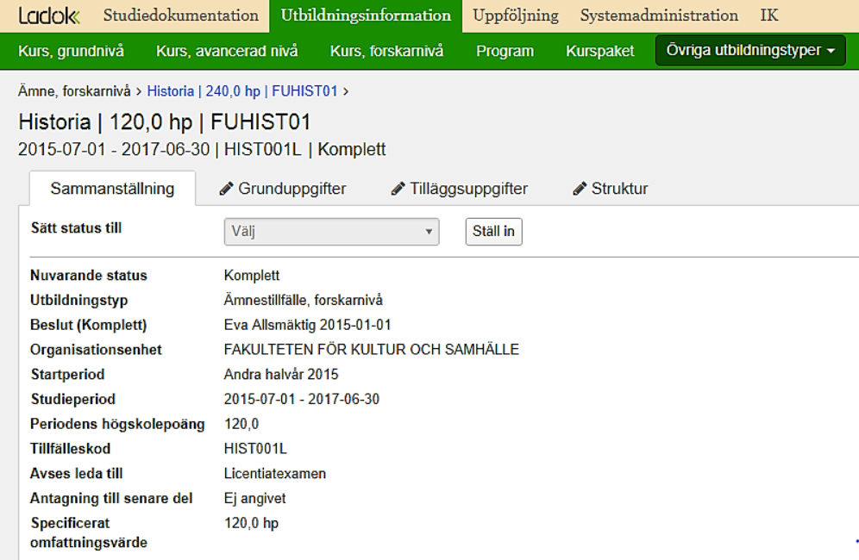
Exempel Ämnestillfälle för doktorand i Ladok
Ämne på forskarnivå
Ämnestillfälle forskarnivå
Studieperiodens omfattning
- Som doktoranden förväntas delta i.
Attribut
’Avses leda till’
Specificerat omfattningvärde
Omfattning på utbildningen – anges i de fall som omfattning på ämnestillfället skiljer sig från omfattningen på ämnet på forskarnivå.
Notes:
Och samma kommentar här, att ”higlighta” Specifierat omfattningsvärde
OBS – inte periodens högskolepoäng.
När det gäller Karins kommentar i bild 5 som jag förstår betyder att det ska framgå av bilden att det specificerade omfattningsvärdet är 120 hp. Den informationen syns inte nu.
för licentiatstudier så skiljer sig omfattningen som tillfället avser från den omfattning som ämnet har.I fall 3-5 ska specificerat omfattningsvärde inte anges eftersom det avser doktorandstudier (vilket ju är 240 hp),
men studieperiodens omfattning ska anges som 120 eftersom det bara är den *delen* av tillfället som doktoranden deltar i

Slide 6
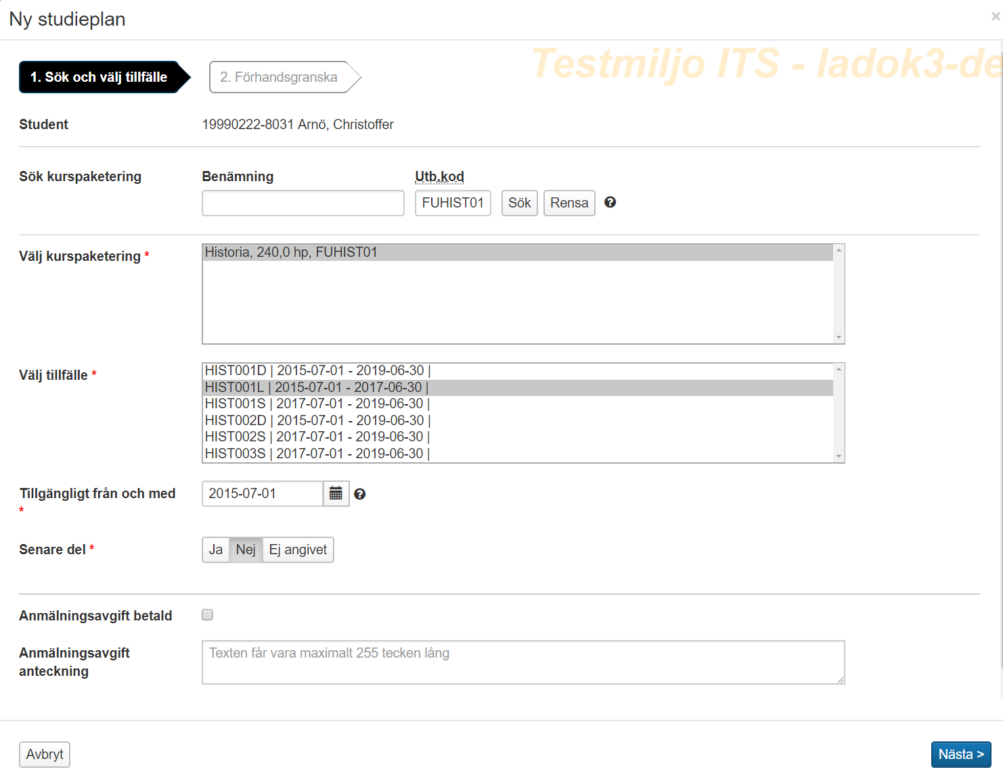
Skapa Studieplan för doktorand i Ladok
Sök upp doktoranden
Skapa Ny studieplan
Sök upp Kurspaketeringen (Ämne på forskarnivå)
Välj Tillfälle (Ämnestillfälle)
Ange Tillgängligt från
Ange samma som startdatum på valt Tillfälle
Välj Senare del = ’Nej’
Ämnestillfället är inlagt i studieplanen

Slide 7
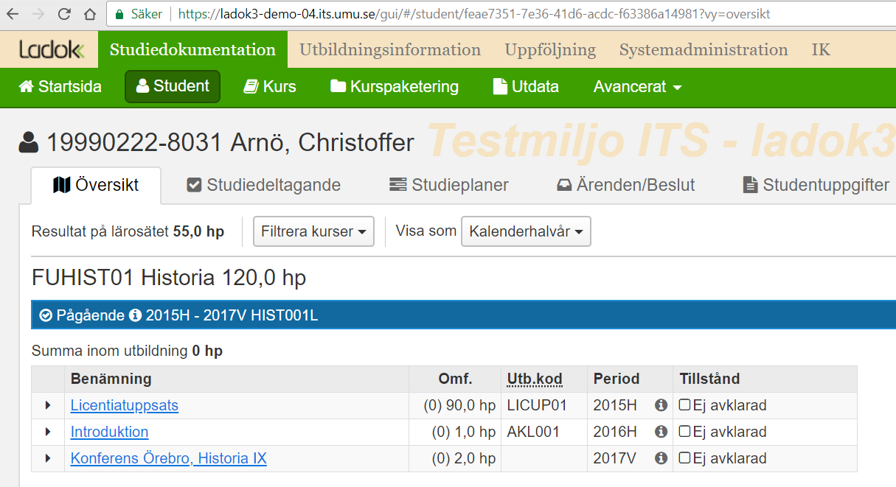
Översiktsbild doktorand i Ladok
När innehåll i ämnestillfället är inlagt och doktoranden är registrerad…
Specificerat omfattningsvärde
Ämnestillfälle
Forskningsarbete
Kurs forskarnivå
Individuellt åtagande
Saknar Utbildningskod

Slide 8
